Slide 1
Fecha aproximada:
Abraham-José 2000 a.C.
Moisés-Josué 1500 a.C.
01

Slide 2
Éx 2:10
Creación
Abraham
A
Abraham
Abraham
Jugar
José
Abraham
Más
Moisés
Josué
Juegos
Anarquía
Realeza
Cautividad
Silencio
Jesús
Manual pág. 26-29
02

Slide 3
Éx 8:1
¡Deja ir a mi pueblo!
Moisés
ca. 1500 a.C.
La tercera
de las
“4 personas”
es:
AJMJ
Moisés
40
Manual pág. 26-29
03
1

Slide 4
Éx 12:31
Moisés
ca. 1500 a.C.
¡Éxodo!
Éxodo
La tercera
de las
“4 personas”
es:
AJMJ
Moisés
Éxodo
40
Manual pág. 26-29
04
1

Slide 5
Éx 12:31; 19:2
Preparar
el
escenario
MM
N(A)
H
MG
C
RE
B
J
MN
Moisés
MMu
Éxodo
¡Éxodo!
E
CB
U
40
MS
GP
MR
Manual pág. 26-29
05

Slide 6
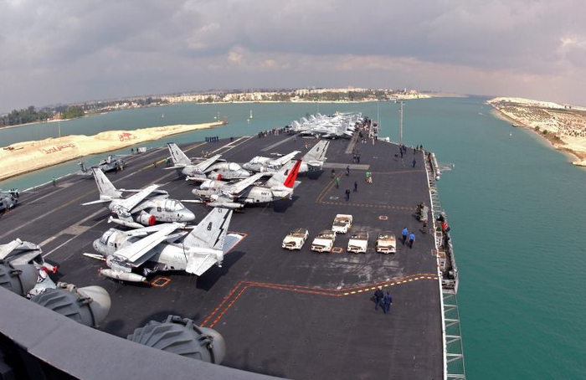
Éx 13:18
Preparar
el
escenario
Tránsito por el Canal de Suez en la actualidad
MM
N(A)
H
MG
C
RE
B
J
MN
Moisés
MMu
Navy photo by Photographer's Mate Airman Javier Capella
Éxodo
E
El Mar Rojo:
“YAM SUPH”
40
CB
U
MS
GP
MR
Manual pág. 26-29
06
2

Slide 7
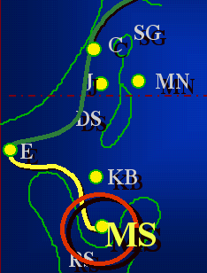
Éx 19
Moisés
ca. 1500 a.C.
Éxodo
Sinaí
AJMJ
MG
Moisés
Éxodo
Sinaí
MMu
40
CB
MR
Manual pág. 26-29
07
1

Slide 8
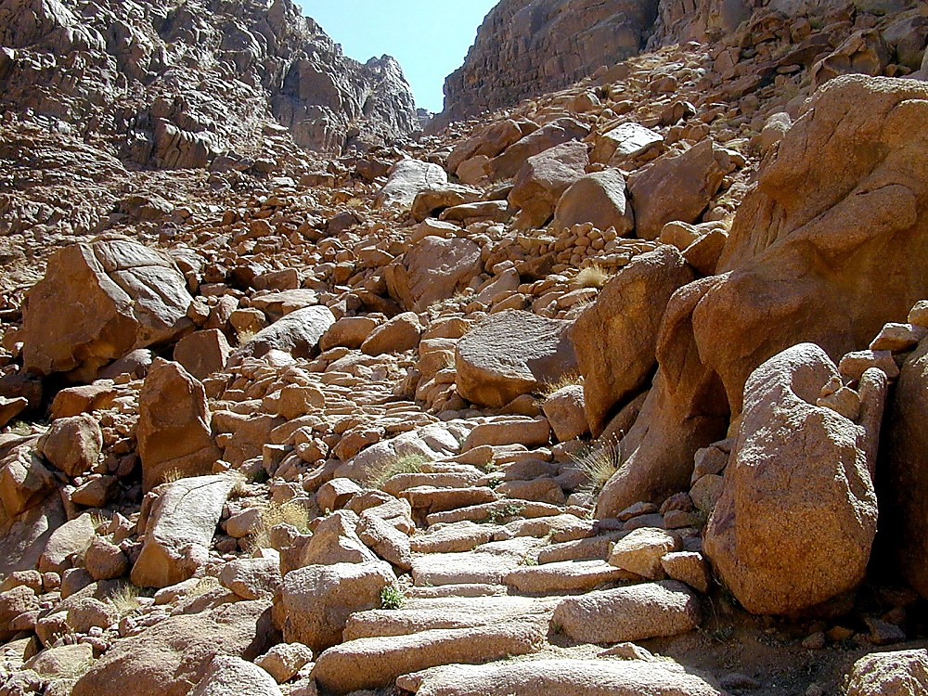
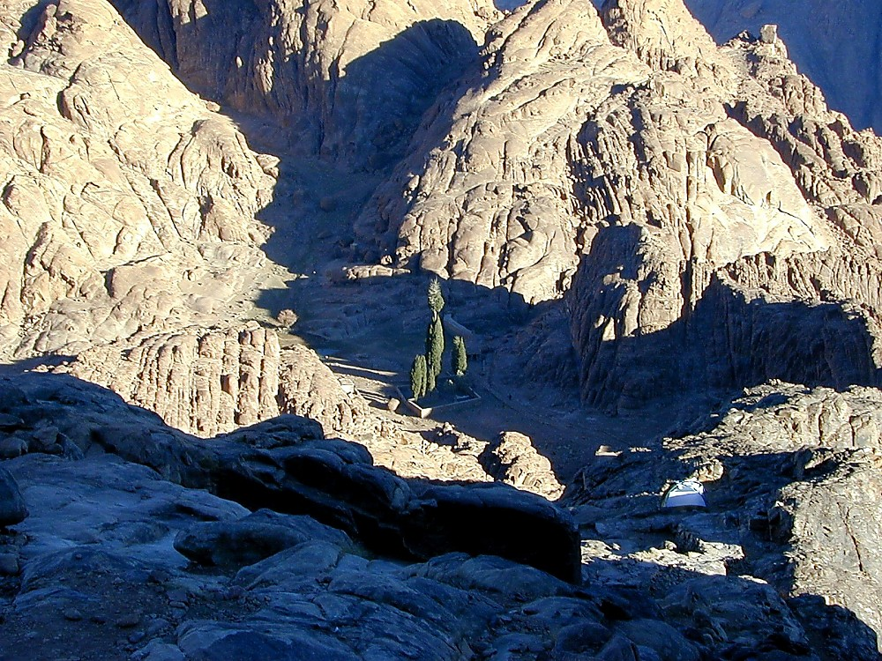

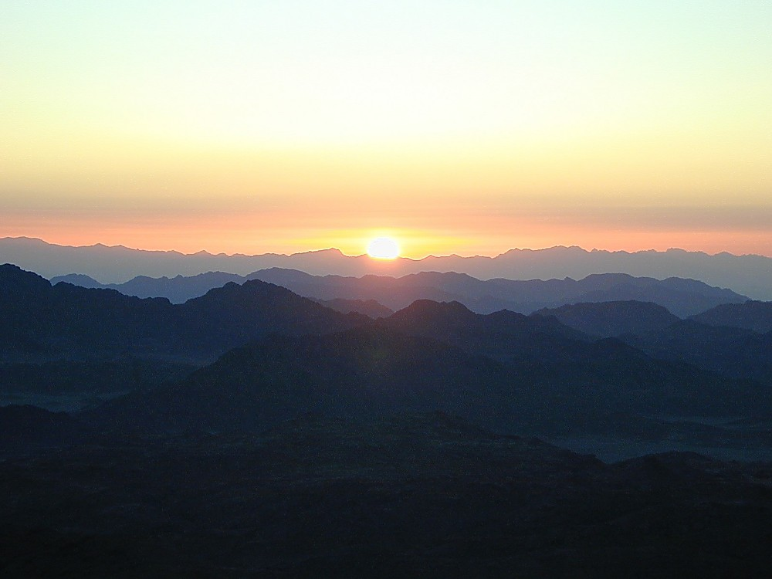
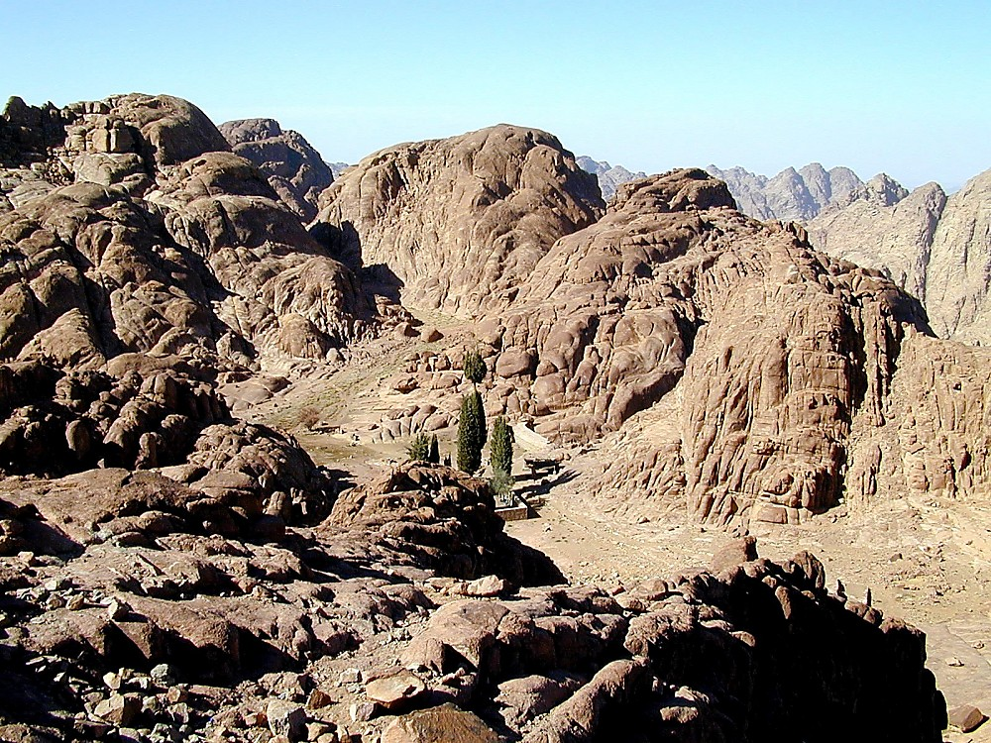
Éx 19:2
Moisés
Éxodo
Sinaí
40
Monte Sinaí: El lugar donde se cree por tradición que fue dada la ley
Manual pág. 26-29
08

Slide 9
Éx 20 through 31
Moisés
ca. 1500 a.C.
Éxodo
Sinaí
AJMJ
M - C - C
Moisés
Éxodo
Sinaí
M - C - C
40
Moral
Civil
Ceremonial
Manual pág. 26-29
09
3

Slide 10
Éx 25-31
La ley (Tora)
Una educación piadosa en tres partes:
Moisés
Éxodo
Sinaí
M - C - C
40
Manual pág. 26-29
10

Slide 11
Éx 25-31
La ley (Tora)
Una educación piadosa en tres partes:
Moral: Los Diez Mandamientos, la base para nuestro sistema jurídico actual.
Moisés
Éxodo
Sinaí
M - C - C
40
Manual pág. 26-29
11

Slide 12
Éx 25-31
La ley (Tora)
Una educación piadosa en tres partes:
Moral: Los Diez Mandamientos, la base para nuestro sistema jurídico actual.
Civil: Cómo deben convivir las personas en la nueva estructura social.
Moisés
Éxodo
Sinaí
M - C - C
40
Manual pág. 26-29
12

Slide 13
Éx 25-31
La ley (Tora)
Una educación piadosa en tres partes:
Moral: Los Diez Mandamientos, la base para nuestro sistema jurídico actual.
Civil: Cómo deben convivir las personas en la nueva estructura social.
Ceremonial: Cómo adorar a Dios en la nueva estructura social.
Moisés
Éxodo
Sinaí
M - C - C
40
Manual pág. 26-29
13

Slide 14

Nm 20:13
Preparar
el
escenario
MM
N(A)
H
MG
C
RE
B
J
MN
El oasis en Cades-Barnea en el Egipto moderno
Moisés
MMu
Éxodo
Sinaí
E
M - C - C
CB
U
40
MS
GP
MR
Photo: Courtesy Leen Ritmeyer
Manual pág. 26-29
14
2

Slide 15
Nm 32:8; Dt 1:19
Moisés
ca. 1500 a.C.
Éxodo
Sinaí
AJMJ
M - C - C
Cades-Barnea
Moisés
Éxodo
Sinaí
M - C - C
Cades-Barnea
40
Manual pág. 26-29
15

Slide 16

Nm13
¡Moisés necesita información nueva!
Moisés manda a llamar a representantes de cada tribu.
Moisés
Éxodo
Sinaí
M - C - C
Cades-Barnea
40
El tabernáculo en el desierto
Manual pág. 26-29
16
2

Slide 17
Nm13; Dt 1:19-23
Algunas preguntas elementales…
¿Cómo es “la tierra”?
¿Quiénes son los pueblos?
¿Ríos y manantiales?
¿Colinas y bosques?
Moisés
Éxodo
Sinaí
M - C - C
Cades-Barnea
40
¿Tierras de cultivo fértiles?
¿Comida disponible?
Manual pág. 26-29
17
6

Slide 18
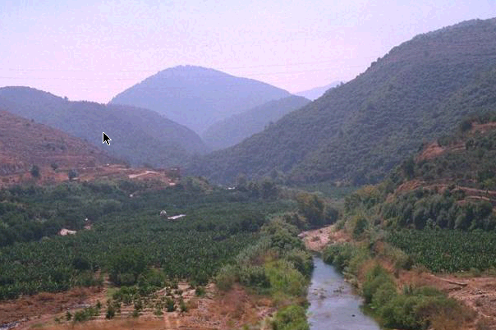
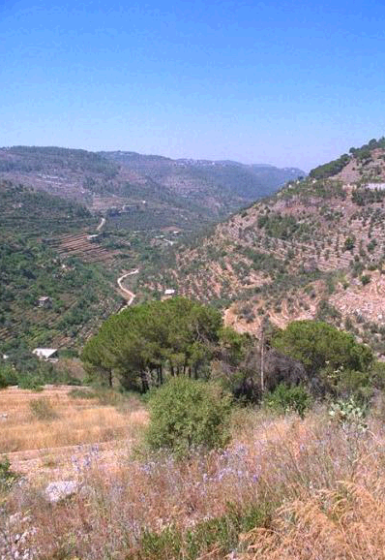
Nm13
Preparar
el
escenario
MM
N(A)
H
Al norte, hacia el sur del Líbano actual …
MG
C
RE
La ruta de los espías
B
J
MN
Moisés
MMu
Éxodo
Sinaí
E
M - C - C
Cades-Barnea
CB
U
40
MS
GP
MR
Manual pág. 26-29
18

Slide 19
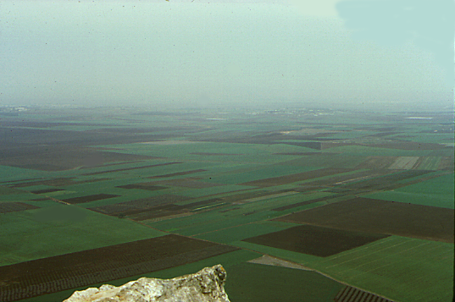
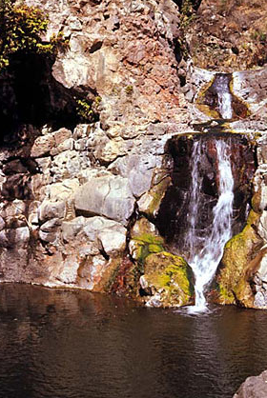
Nm13
Preparar
el
escenario
MM
N(A)
H
…Luego otra vez al sur, hacia Cades-Barnea.
MG
C
RE
La ruta de los espías
B
J
MN
Moisés
MMu
Éxodo
Sinaí
E
M - C - C
Cades-Barnea
CB
U
40
MS
MR
Manual pág. 26-29
19

Slide 20
Nm13:26-14:9
Preparar
el
escenario
Esta es la situación:
MM
Doce espías: Dos informes
10 espías: Opinión mayoritaria
¡Tierra de leche y miel!
¡Gigantes en la tierra!
¡Regresen a Egipto!
2 espías: Opinión minoritaria
¡Tierra de leche y miel!
¡Gigantes en la tierra!
¡Dios está con nosotros!
N(A)
H
MG
C
RE
B
J
MN
Moisés
MMu
Éxodo
Sinaí
E
M - C - C
Cades-Barnea
CB
U
40
MM
GP
Entonces...¡¡¡¡¡Vamos!!!!!
MR
Manual pág. 26-29
20
12

Slide 21
Nm13:26-14:9
Preparar
el
escenario
Esta es la situación:
MM
Doce espías: Dos informes
10 espías: Opinión mayoritaria
¡Tierra de leche y miel!
¡Gigantes en la tierra!
¡Regresen a Egipto!
2 espías: Opinión minoritaria
¡Tierra de leche y miel!
¡Gigantes en la tierra!
¡Dios está con nosotros!
N(A)
H
¡Viaje cancelado!
MG
C
RE
B
J
MN
Moisés
MMu
Éxodo
Sinaí
E
M - C - C
Cades-Barnea
CB
U
40
MM
GP
Entonces...¡¡¡¡¡Vamos!!!!!
MR
Manual pág. 26-29
21

Slide 22
Nm 32:13
Moisés
ca. 1500 a.C.
Éxodo
Sinaí
AJMJ
M - C - C
Cades-Barnea
40
Moisés
Éxodo
Sinaí
M - C - C
Cades-Barnea
40
40
Manual pág. 26-29
22

Slide 23
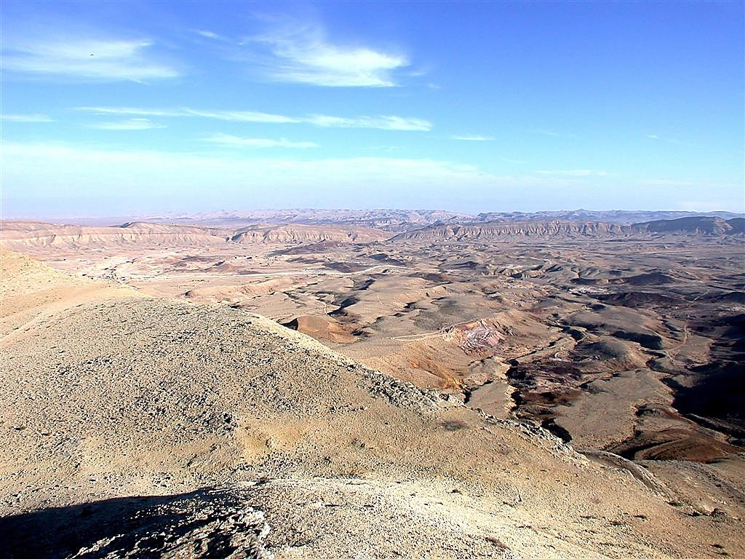
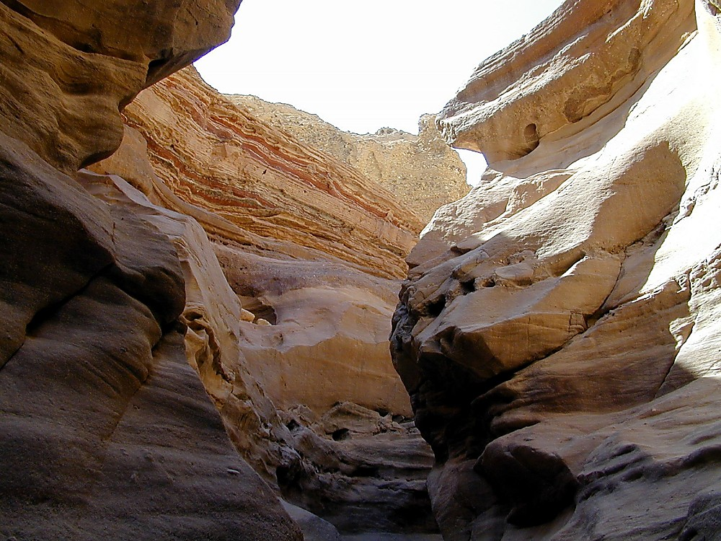
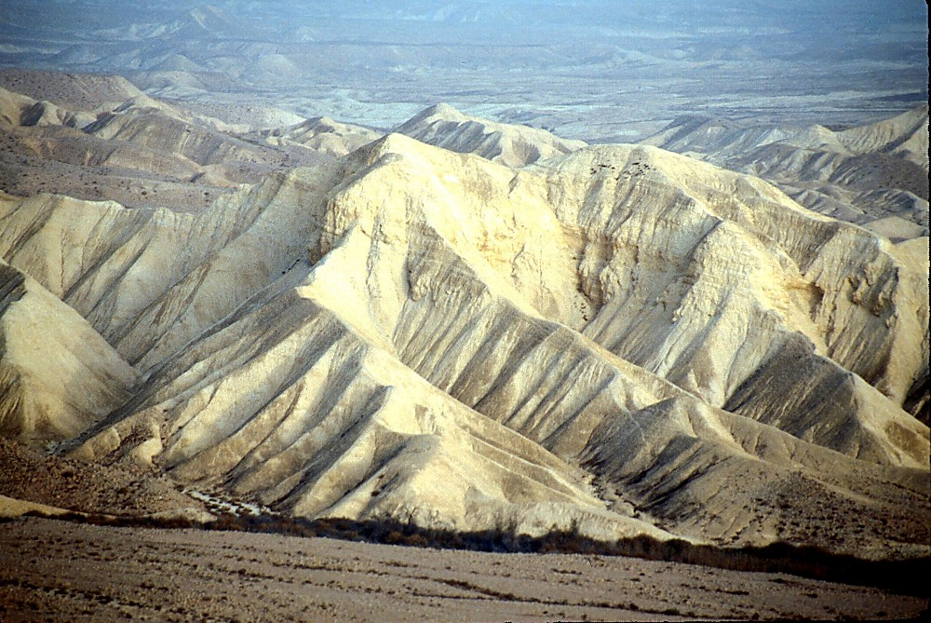
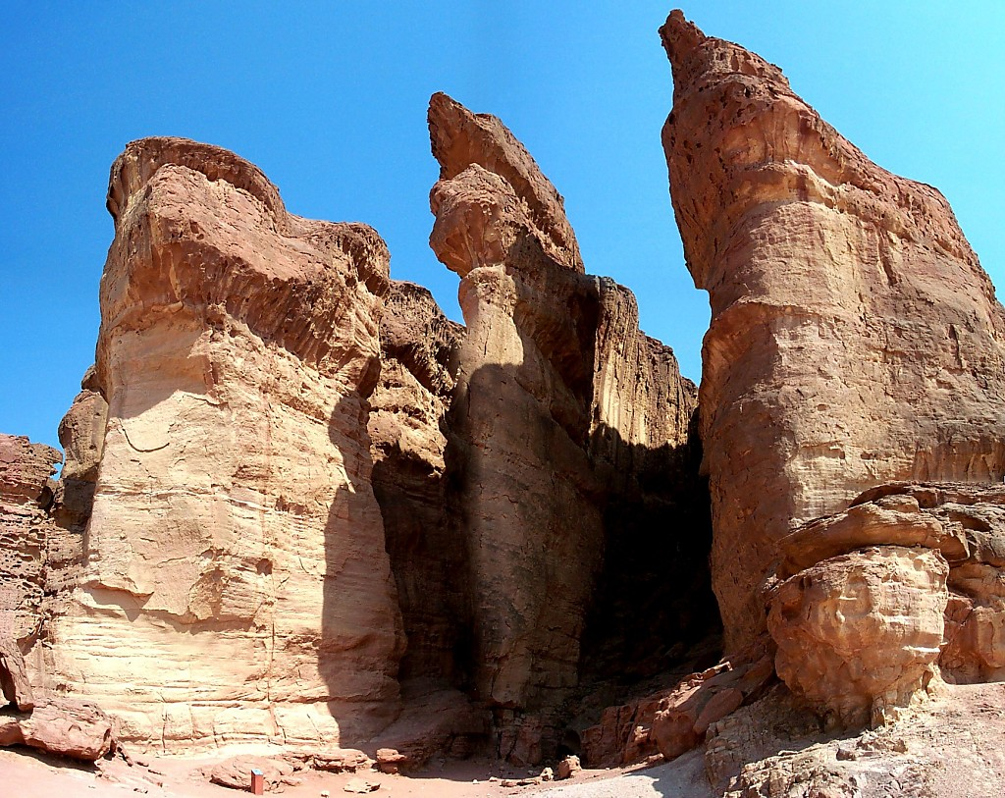
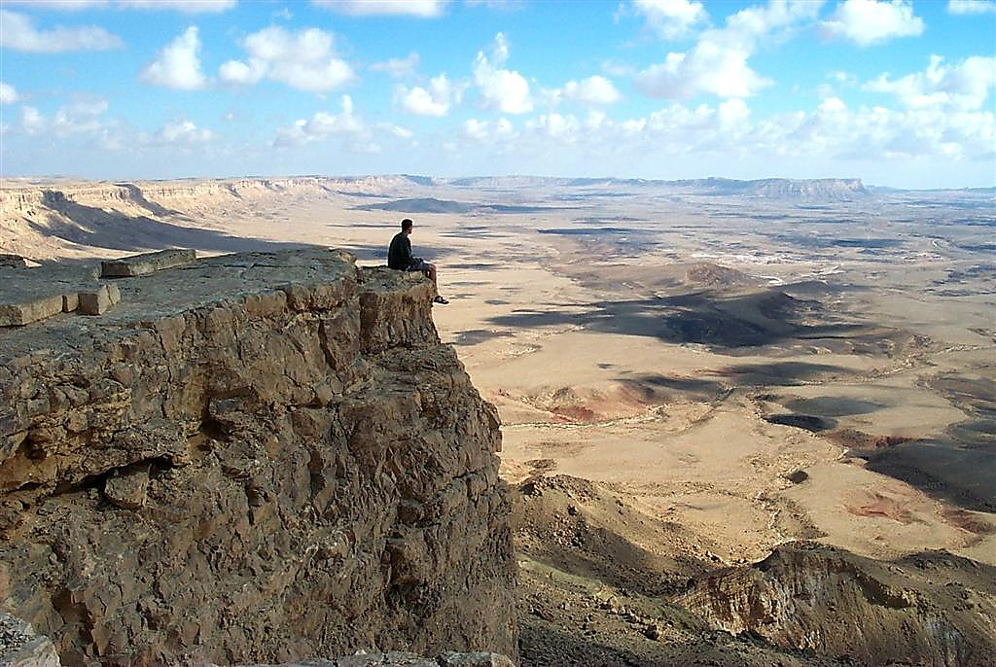
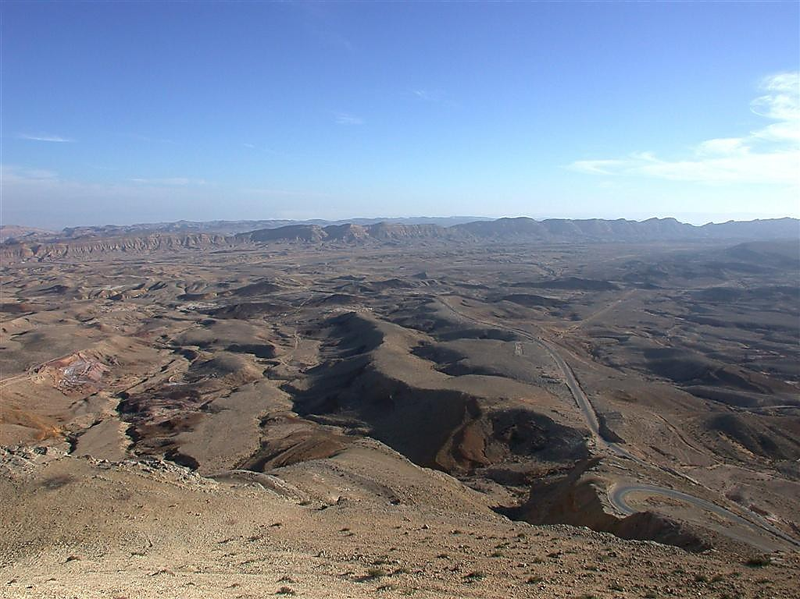
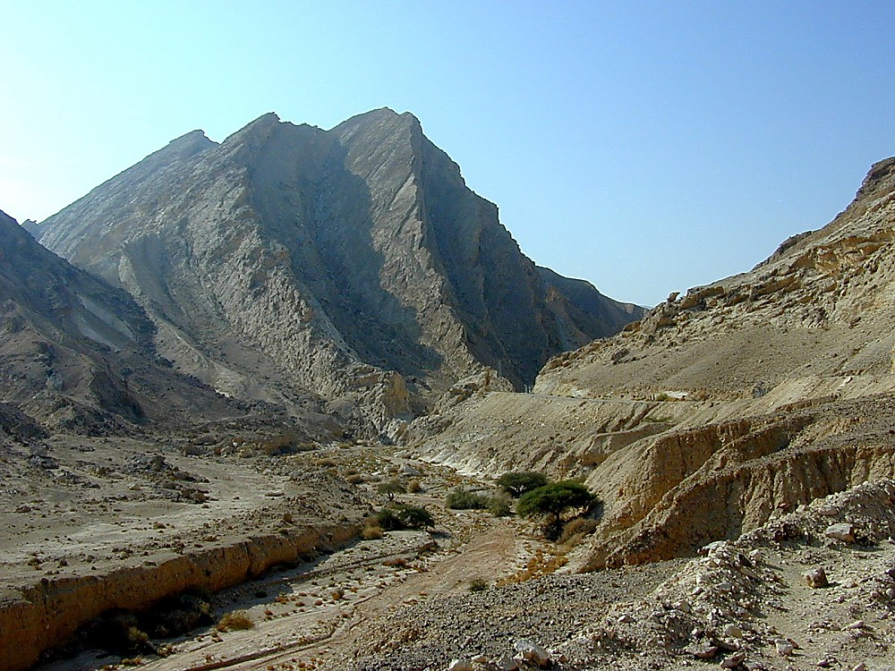
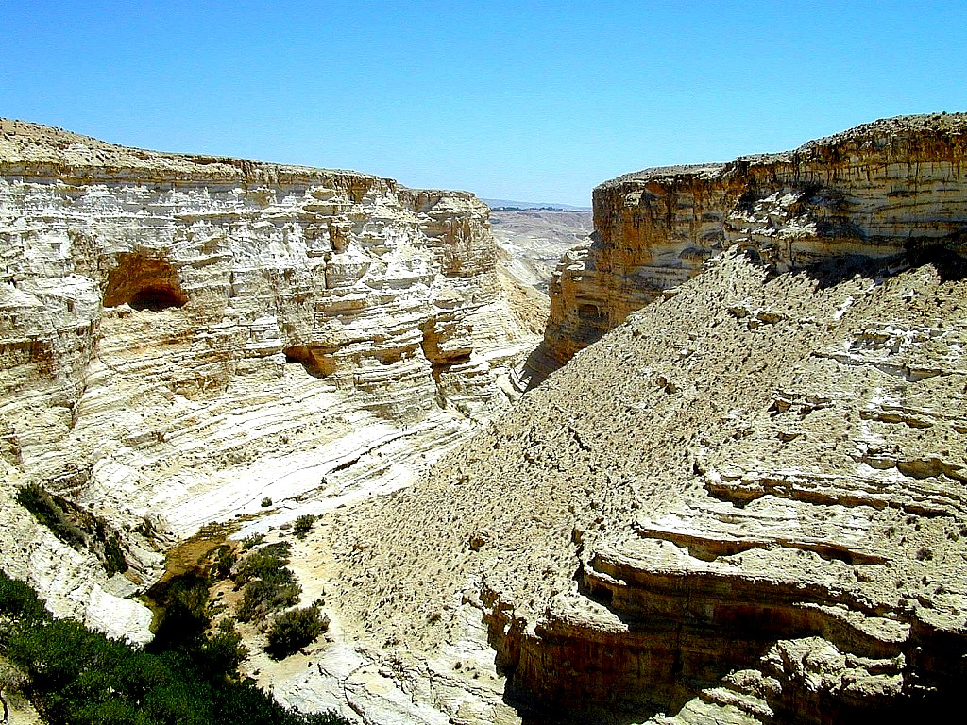
Nm 32:13
DRESSING
THE
STAGE
¿Quieres decir…pasar 40 años,en este lugar?
Moisés
Éxodo
Sinaí
M - C - C
Cades-Barnea
40
40
Manual pág. 26-29
23
1

Slide 24
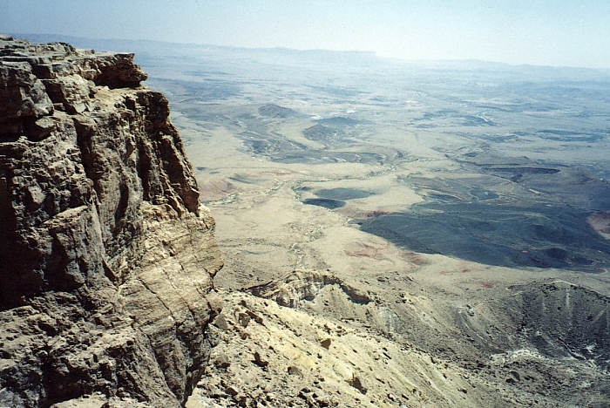
Nm 32:13
Preparar
el
escenario
¿Por qué?
¡Desobediencia!
13
35
34
24
33
30
9
28
25
8
31
5
26
29
27
40
32
4
6
3
10
23
22
39
7
2
21
16
15
20
19
38
18
14
17
11
1
36
12
37
!
Moisés
¡Incredulidad!
Éxodo
Sinaí
M - C - C
Cades-Barnea
40
40
Las andanzas por el desierto
Manual pág. 26-29
24
3

Slide 25
Dt 32: 48-49
Preparar
el
escenario
MM
N(A)
H
MG
C
RE
MN
B
J
MN
Moisés
MMu
Éxodo
Sinaí
E
M - C - C
CB
Cades-Barnea
40
U
40
MS
GP
MR
Manual pág. 26-29
25

Slide 26
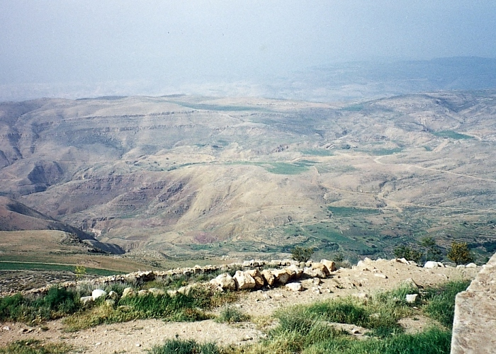
Dt 34:1
Moisés
Éxodo
Sinaí
M - C - C
Cades-Barnea
40
40
Contemplar la “Tierra prometida” desde la cima del monte Nebo
Manual pág. 26-29
26
1

Slide 27
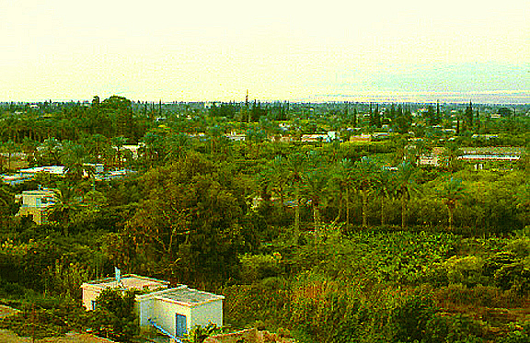
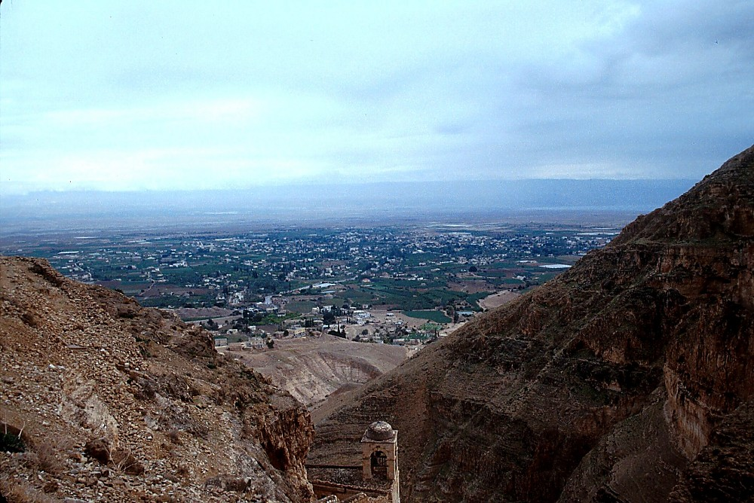
Dt 34:1
El monte Nebo del otro lado del Jordán
Moisés
Éxodo
Sinaí
M - C - C
Cades-Barnea
40
40
From Jericho...
Looking Across the Jordan River Toward Mt. Nebo
Manual pág. 26-29
27
1

Slide 28
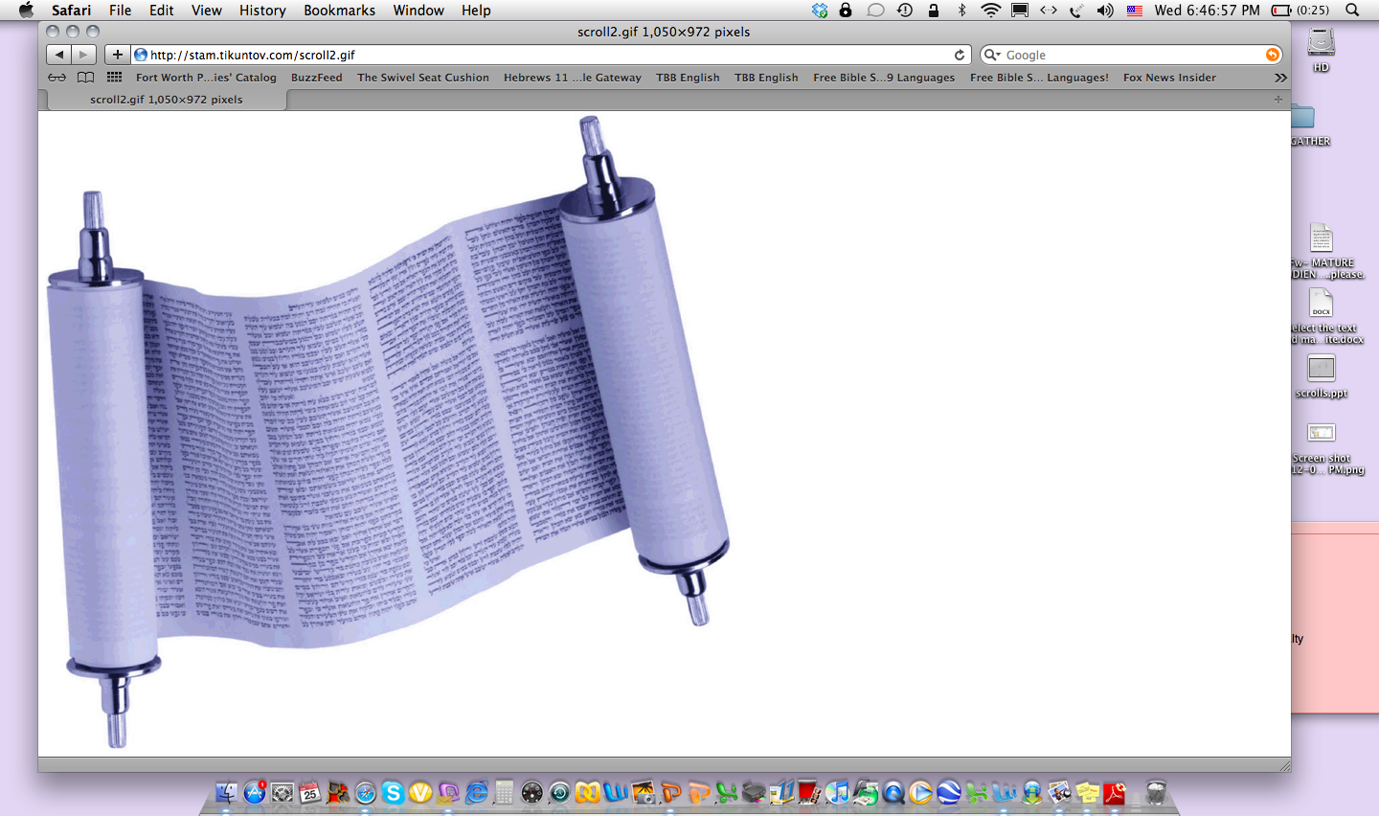
Moisés
ca. 1500 a.C.
Éxodo
Sinaí
AJMJ
M - C - C
CADES-BARNEA
40
Moisés
Éxodo
5 Sermones
Sinaí
PT
M - C - C
Cades-Barnea
40
40
5 sermones
La tierra del pacto
Deuteronomio: ¡Segunda ley!
A una generación nueva y más joven
¡Su herencia nacional exclusiva!
¿Quién es su Dios?
¡Quiénes son!
¡Cómo debían vivir!
Manual pág. 26-29
28
7

Slide 29
Deuteronomio 30
Las promesas de la tierra (Palestina)
⁵ Te hará volver a la tierra que perteneció a tus antepasados, y tomarás posesión de ella. Te hará prosperar, y tendrás más descendientes que los que tuvieron tus antepasados.
Moisés
Éxodo
⁶ El Señor tu Dios quitará lo pagano que haya en tu corazón y en el de tus descendientes, para que lo ames con todo tu corazón y con toda tu alma, y así tengas vida. (NIV)
Sinaí
M - C - C
Cades-Barnea
40
40
5 sermones
Manual pág. 26-29
29
2

Slide 30

El pacto Abrahámico
(“El llamado”)
Génesis 12: 1-3
Moisés
Tierra
Simiente
Bendición
Éxodo
Sinaí
M - C - C
Cades-Barnea
Tierra
40
40
5 sermones
Deuteronomio
30: 1-10
30

Slide 31

Gn 1- Dt 34
Creación
Anarquía
1er hombre y mujer
1er pecado
C
1er evangelio
1era familia
Realeza
(1000 a.C.)
1er asesinato
Diluvio/arco iris
Torre
Abraham
C 7 S J
El llamado
L - S - B
3 Sociedades
I - I
PA
J - E
12
Cautividad
7 = 4 + 3
José
Moisés
Esclavitud
Éxodo
4 Personas
430
Sinaí
M - C - C
Moisés
(500 a.C.)
Cades-Barnea
40
Éxodo
S
S
Silencio
40
Sinaí
5 sermones
M - C - C
Cades-Barnea
Jesús
40
40
5 sermones
J
Josué
PT
31

Slide 32
Jos 1:1
AJMJ
La
cuarta
de las
4 personas
es:
?
32

Slide 33
Jos 1:1
AJMJ
La
cuarta
de las
4 personas
es:
“Josué”
33

Slide 34
Jos 1:1
Fecha aproximada:
Abraham-José 2000 a.C.
Moisés-Josué 1500 a.C.
34

Slide 35
Jos 1:1
Creación
A
Abraham
Abraham
Jugar
Abraham
José
Abraham
Más
Moisés
Josué
Juegos
Anarquía
Realeza
Cautividad
Silencio
Jesús
Manual pág. 29-31
35

Slide 36
Jos 1:1
Josué
AJMJ
Josué
Manual pág. 29-31
36

Slide 37
Jos 1:4
Preparar
el
escenario
MM
La promesa de Dios a Josué:
N(A)
H
Desde el desierto hasta el Líbano…
MG
C
RE
B
J
MN
Josué
MMu
E
CB
U
...Desde el Éufrates hasta el mar Mediterráneo
MS
GP
MR
Manual pág. 29-31
37
2

Slide 38
Jos 1:11
Preparar
el
escenario
MM
N(A)
La tierra
H
“Josué…
¡Ve y toma
posesión del
territorio!”
MG
C
RE
B
J
MN
Josué
MMu
E
CB
U
MS
GP
MR
Manual pág. 29-31
38

Slide 39
Jos 1:11
Preparar
el
escenario
MM
N(A)
La tierra
H
MG
Desde el monte Nebo… Las tropas de Josué deben cruzar el río Jordán
C
RE
B
J
MN
Josué
MMu
Jericó/Hai
E
CB
U
MS
GP
MR
Manual pág. 29-31
39

Slide 40
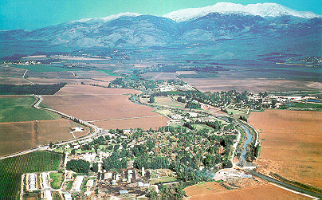
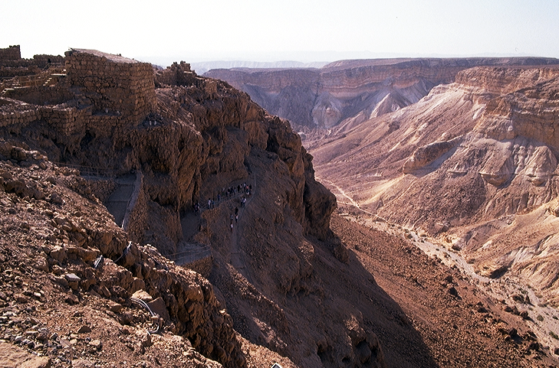
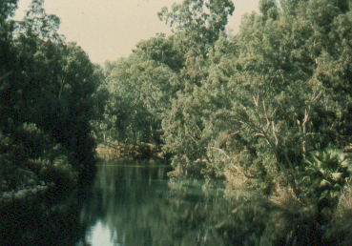

Jos 1:16
Desafíos geográficos de Josué...
Josué
Jericó/Hai
Manual pág. 29-31
40
4

Slide 41
Jos 6-8
Josué
Jericó / Hai
AJMJ
Josué
Jericó/Hai
Manual pág. 29-31
41

Slide 42

Mar Muerto
Río Jordán
Jericó actual
Josué
Jericó/Hai
Antiguo Jericó
Desde Jericó...
Vista al este del otro lado del río Jordán
Manual pág. 26-29
42

Slide 43
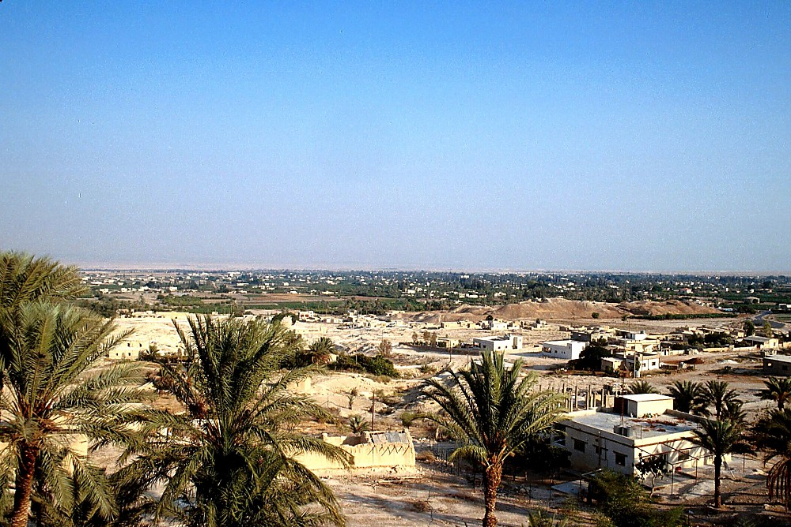
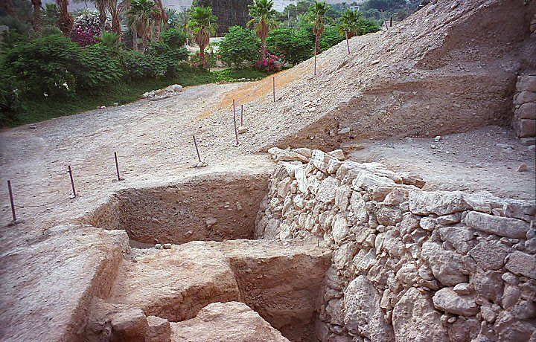
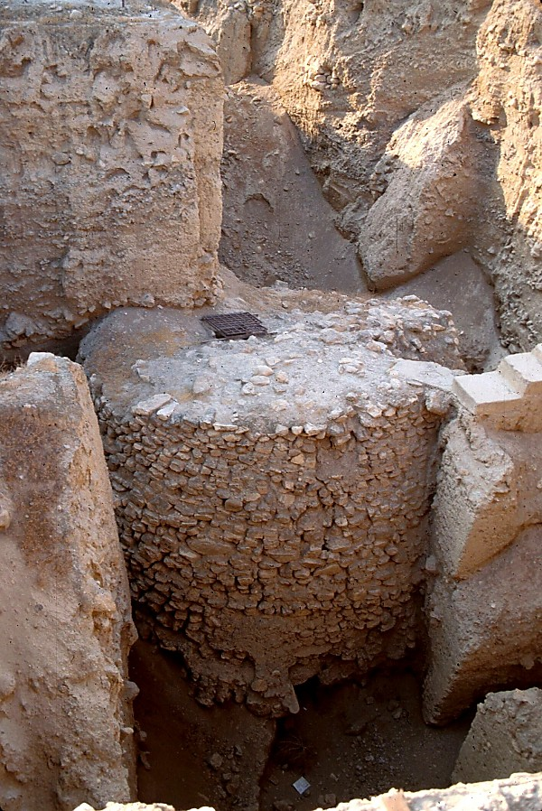
Josué
Jericó/Hai
Jericó: Sus ruinas antiguas
Manual pág. 29-31
43
1

Slide 44
7
Jos 17:16
El valle de Jezreel visto desde el monte Tabor
Josué
Jericó/Hai
¡Esta es la leche y la miel!
Manual pág. 29-31
44

Slide 45
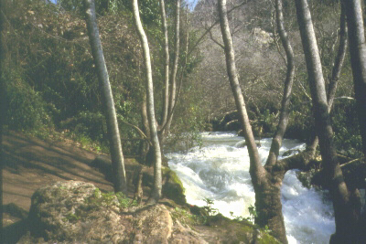
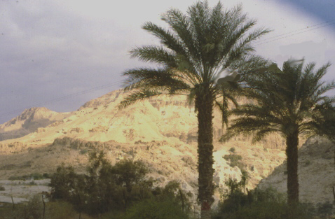
…desde Dan al norte...
Mar Mediterráneo
A través de siete años de batalla encarnecida…
Josué
Jericó/Hai
…hasta Beerseba en el sur...
Manual pág. 29-31
45
2

Slide 46
Jos 14:5
Josué
Jericó / Hai
AJMJ
División del territorio
Josué
Jericó/Hai
División del territorio
Manual pág. 29-31
46

Slide 47
Jos 13:1-21: 13:43
Mar Mediterráneo
Aser
Neftalí
Zabulón
Mar de
Galilea
Cada tribu se estableció, lista para aprender a vivir en la nueva tierra que era la herencia de Abraham.
Monte Tabor
¡La tierra de Canaán quedó dividida!!
Monte Carmelo
Isacar
Hijos de José
Monte Gilboa
Manasés
Manasés
Efraín
Josué
Jericó/Hai
Dan
División del territorio
Benjamín
Gad
Judá
Hebrón
Leví: Solo poblados para vivir; debían cuidar del tabernáculo.
Mar Muerto
Rubén
Simeón
Manual pág. 29-31
47
13

Slide 48

Jue 17:6
Mar Mediterráneo
Aser
Neftalí
Zabulón
Mar de
Galilea
“Cada uno hacía lo que le parecía mejor.”
Monte Tabor
Monte Carmelo
Isacar
Hijos de José
Monte Gilboa
Manasés
Manasés
Josué
Efraín
Josué
Jericó/Hai
Jericó/Hai
Land Divided
Dan
División del territorio
Benjamín
Gad
Judá
Hebrón
Leví: Solo poblados para vivir; debían cuidar del tabernáculo.
Mar Muerto
Rubén
Simeón
Manual pág. 29-31
Manual pág. 29-31
48

Slide 49
Fecha aproximada:
Abraham-José 2000 a.C.
Moisés-Josué 1500 a.C.
Josué
Jericó/Hai
División del territorio
49

Slide 50
Gn 1 - Jos 24
Creación
Anarquía
1er hombre y mujer
1er pecado
C
1er evangelio
1er familia
Realeza
(1000 a.C.)
1er asesinato
Diluvio/arco iris
Torre
Abraham
(2000 a.C.)
C 7 S J
El llamado
T - S - B
3 Sociedades
I - I
PA
J - E
12
Cautividad
7 = 4 + 3
José
Josué
Esclavitud
Jericó/Hai
4 Personas
430
División del territorio
Moisés
(1500 a.C.)
(500 a.C.)
Éxodo
S
S
Silencio
Sinaí
M - C - C
Cades-Barnea
Jesús
40
40
5 sermones
J
PT
Josué
Jericó/Hai
Territorio dividido
50
2

Slide 51
9.6.03c.
©2008 TBBMI
51

Slide 52


La Biblia…Básicamente • BibleStudyDownloads.org
Descárgalo gratis
Notes:
The Bible…Basically (bb)

